Slide 1

第十一讲 素理想与极大理想
周 晓 聪
中山大学计算机学院
2024年5月
isszxc@mail.sysu.edu.cn
代数结构
第十一讲 素理想与极大理想
2024年5月

Slide 2
提示
学习目标与学习重点
学习目标
熟悉素理想和极大理想定义，及素理想与整环、极大理想和域之间的联系
能证明一个理想是否是素理想或极大理想
学习重点
如何证明理想是极大理想，并给出环关于极大理想的商环（域）的形式？
代数结构
第十一讲 素理想与极大理想
2024年5月 2/32

Slide 3
内容提要
素理想
极大理想
代数结构
第十一讲 素理想与极大理想
2024年5月 3/32

Slide 4

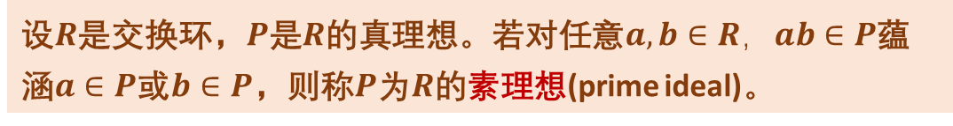
素理想
素理想的定义和练习
设$R$是交换环，$P$是$R$的真理想。若对任意$a, b∈R，ab∈P$蕴涵$a∈P$或$b∈P$，则称$P$为$R$的素理想(prime ideal)。
非交换环上也可以定义素理想，但这里只考类交换环上的素理想和极大理想！
给出模$18$剩余类环$ℤ_{18}$的所有素理想。
代数结构
第十一讲 素理想与极大理想
2024年5月 4/32

Slide 5
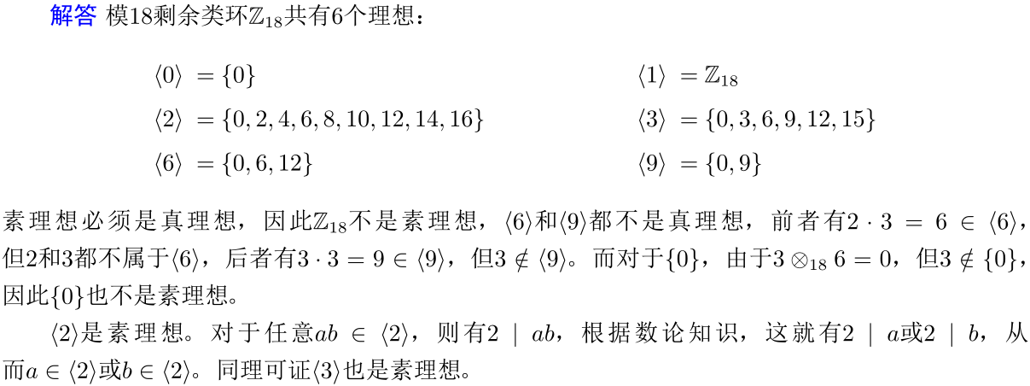

素理想
素理想练习
给出模$18$剩余类环$ℤ_{18}$的所有素理想。
代数结构
第十一讲 素理想与极大理想
2024年5月 5/32

Slide 6
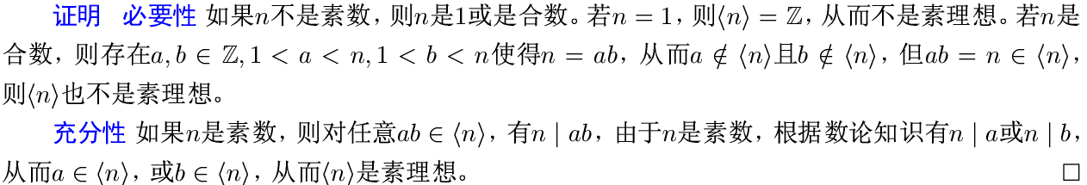
素理想
素理想的例子
代数结构
第十一讲 素理想与极大理想
2024年5月 6/32

Slide 7
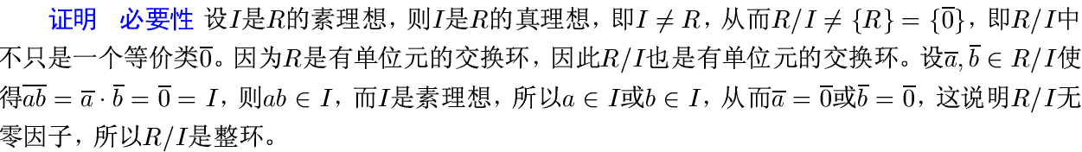
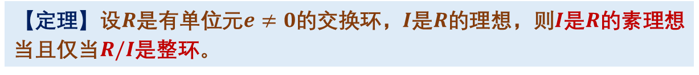
素理想
素理想与整环
【定理】设$R$是有单位元$e≠0$的交换环，$I$是$R$的理想，则$I$是$R$的素理想当且仅当$R/I$是整环。
代数结构
第十一讲 素理想与极大理想
2024年5月 7/32

Slide 8
内容提要
素理想
极大理想
代数结构
第十一讲 素理想与极大理想
2024年5月 8/32

Slide 9

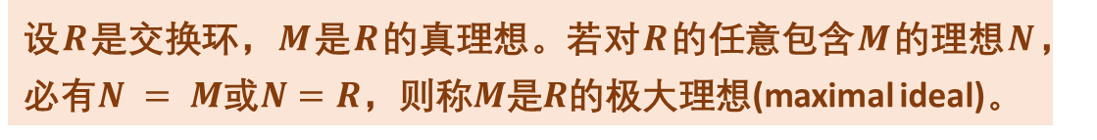
极大理想
极大理想的定义和练习
设$R$是交换环，$M$是$R$的真理想。若对$R$的任意包含$M$的理想$N$，必有$N = M$或$N=R$，则称$M$是$R$的极大理想(maximal ideal)。
非交换环上的极大理想也可如上定义，但这里只考类交换环上的素理想和极大理想！
给出模$18$剩余类环$ℤ_{18}$的所有极大理想。
代数结构
第十一讲 素理想与极大理想
2024年5月 9/32

Slide 10
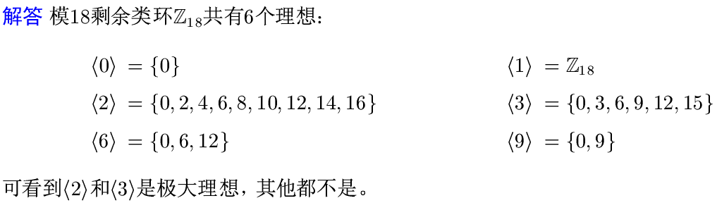

极大理想
极大理想练习
给出模$18$剩余类环$ℤ_{18}$的所有极大理想。
代数结构
第十一讲 素理想与极大理想
2024年5月 10/32

Slide 11
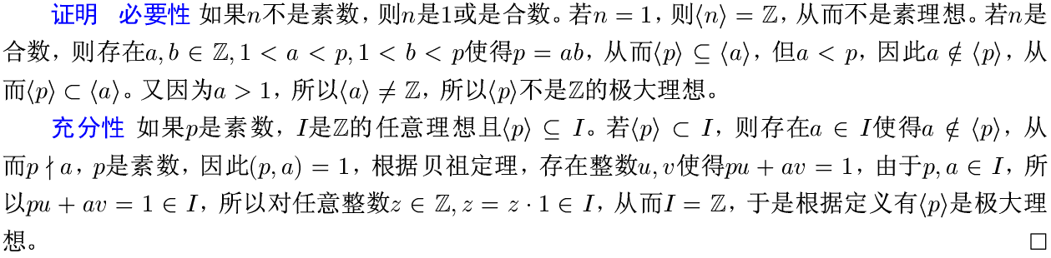
极大理想
整数环的极大理想
设$p$是正整数，$\left\langle p\right\rangle$是整数环$ℤ$的极大理想当且仅当$p$是素数。
代数结构
第十一讲 素理想与极大理想
2024年5月 11/32

Slide 12
极大理想
极大理想不一定是素理想
设$R = 2ℤ$，$I=4ℤ$，证明$I$是$R$的极大理想，但不是素理想。
代数结构
第十一讲 素理想与极大理想
2024年5月 12/32

Slide 13
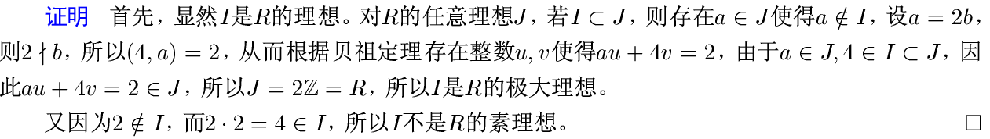
极大理想
极大理想不一定是素理想
设$R = 2ℤ$，$I=4ℤ$，证明$I$是$R$的极大理想，但不是素理想。
代数结构
第十一讲 素理想与极大理想
2024年5月 13/32

Slide 14

极大理想
多项式环的极大理想证明练习
证明$\left\langle x^{2}+1\right\rangle$是$ℤ_{3}[x]$的极大理想。
代数结构
第十一讲 素理想与极大理想
2024年5月 14/32

Slide 15
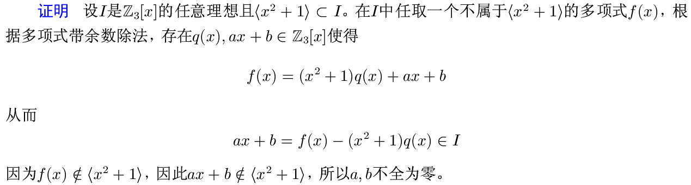
极大理想
多项式环的极大理想证明练习解答（一）
证明$\left\langle x^{2}+1\right\rangle$是$ℤ_{3}[x]$的极大理想。
代数结构
第十一讲 素理想与极大理想
2024年5月 15/32

Slide 16
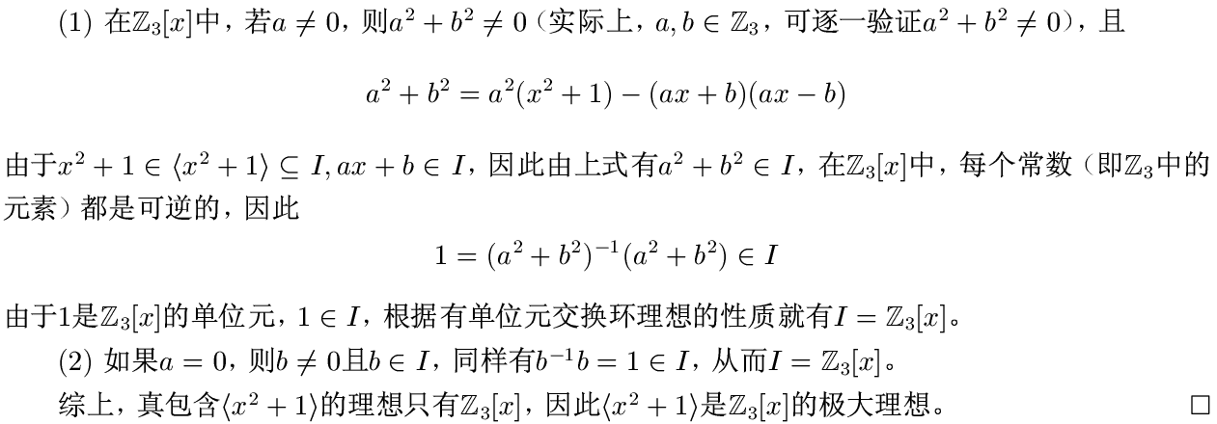
极大理想
多项式环的极大理想证明练习解答（二）
证明$\left\langle x^{2}+1\right\rangle$是$ℤ_{3}[x]$的极大理想。
代数结构
第十一讲 素理想与极大理想
2024年5月 16/32

Slide 17
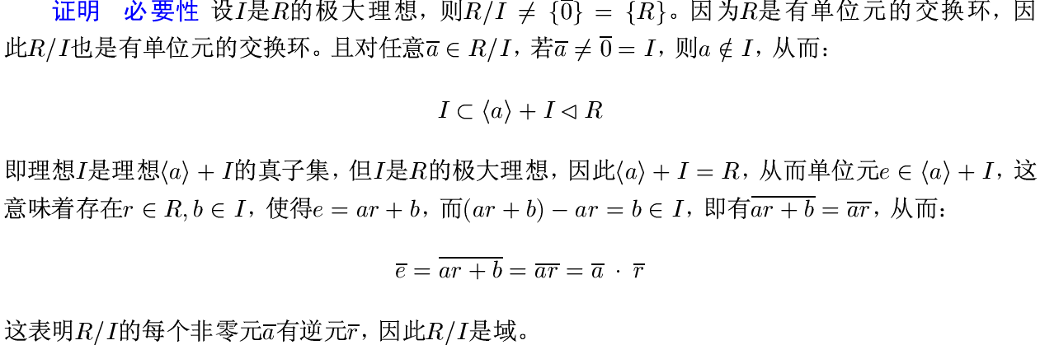
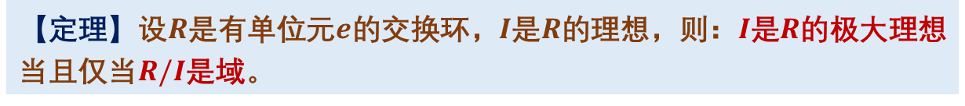
极大理想
极大理想和域（一）
【定理】设$R$是有单位元$e$的交换环，$I$是$R$的理想，则：$I$是$R$的极大理想当且仅当$R/I$是域。
代数结构
第十一讲 素理想与极大理想
2024年5月 17/32

Slide 18
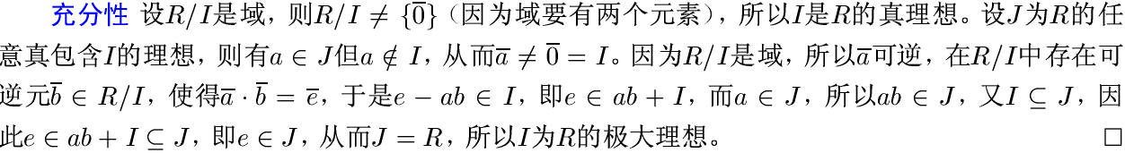
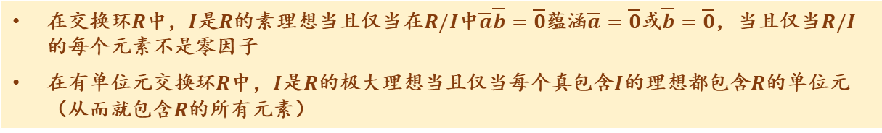
极大理想
极大理想和域（二）
【定理】设$R$是有单位元$e$的交换环，$I$是$R$的理想，则：$I$是$R$的极大理想当且仅当$R/I$是域。
在交换环$R$中，$I$是$R$的素理想当且仅当在$R/I$中$\overline{a}\overline{b}=\overline{0}$蕴涵$\overline{a}=\overline{0}$或$\overline{b}=\overline{0}$，当且仅当$R/I$的每个元素不是零因子
在有单位元交换环$R$中，$I$是$R$的极大理想当且仅当每个真包含$I$的理想都包含$R$的单位元（从而就包含$R$的所有元素）
【推论】设$R$是有单位元的交换环，由于域都是整环，因此$R$的每个极大理想都是$R$的素理想。
代数结构
第十一讲 素理想与极大理想
2024年5月 18/32

Slide 19
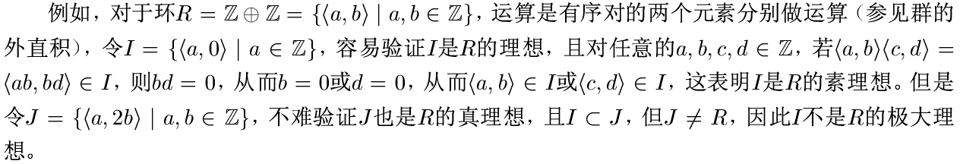
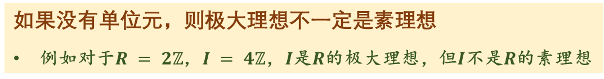
极大理想
极大理想与素理想之间的关系
如果没有单位元，则极大理想不一定是素理想
例如对于$R = 2ℤ$，$I = 4ℤ$，$I$是$R$的极大理想，但$I$不是$R$的素理想
一个素理想（即使是非零素理想）也不一定是极大理想
代数结构
第十一讲 素理想与极大理想
2024年5月 19/32

Slide 20
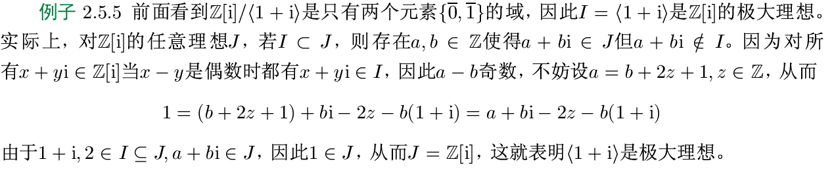
极大理想
高斯整环上的极大理想例子
代数结构
第十一讲 素理想与极大理想
2024年5月 20/32

Slide 21
极大理想
高斯整环上极大理想的证明练习（一）
代数结构
第十一讲 素理想与极大理想
2024年5月 21/32

Slide 22
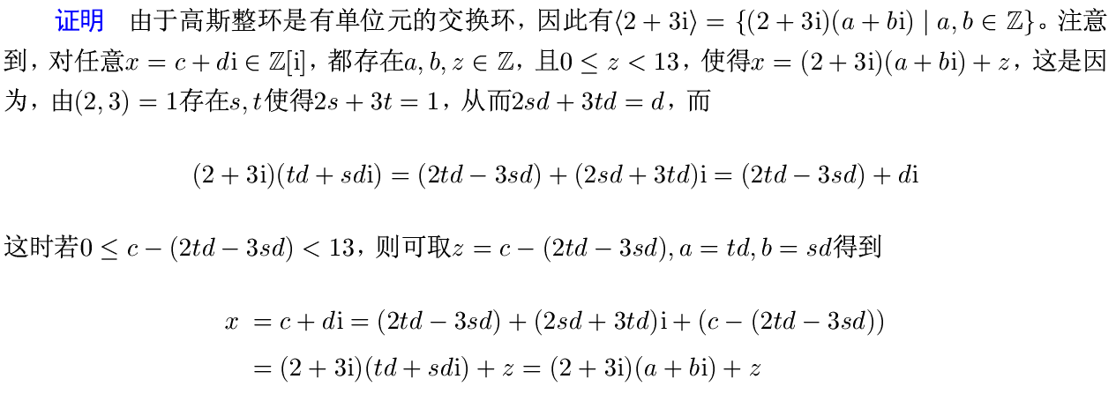
极大理想
高斯整环上极大理想的证明练习解答（一）
代数结构
第十一讲 素理想与极大理想
2024年5月 22/32

Slide 23
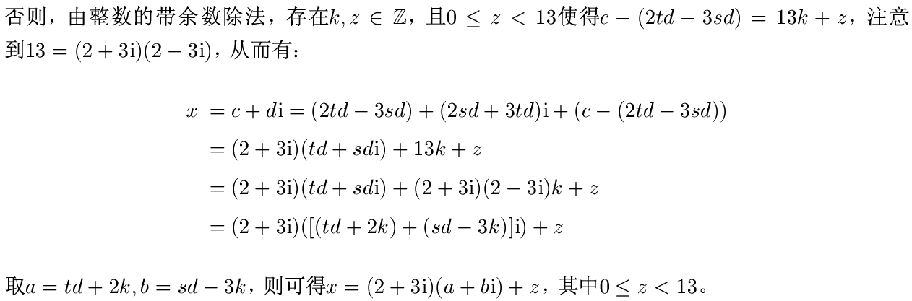
极大理想
高斯整环上极大理想的证明练习解答（二）
代数结构
第十一讲 素理想与极大理想
2024年5月 23/32

Slide 24
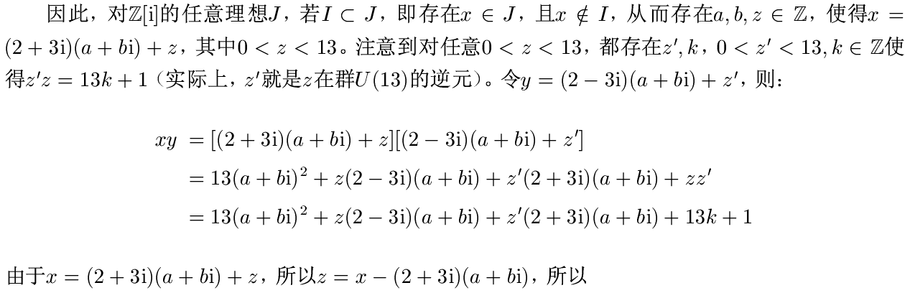
极大理想
高斯整环上极大理想的证明练习解答（三）
代数结构
第十一讲 素理想与极大理想
2024年5月 24/32

Slide 25
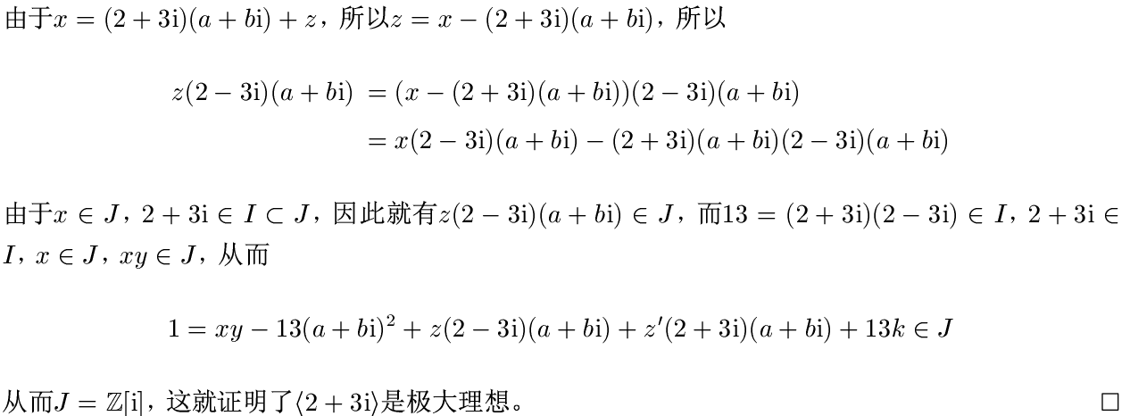
极大理想
高斯整环上极大理想的证明练习解答（四）
代数结构
第十一讲 素理想与极大理想
2024年5月 25/32

Slide 26
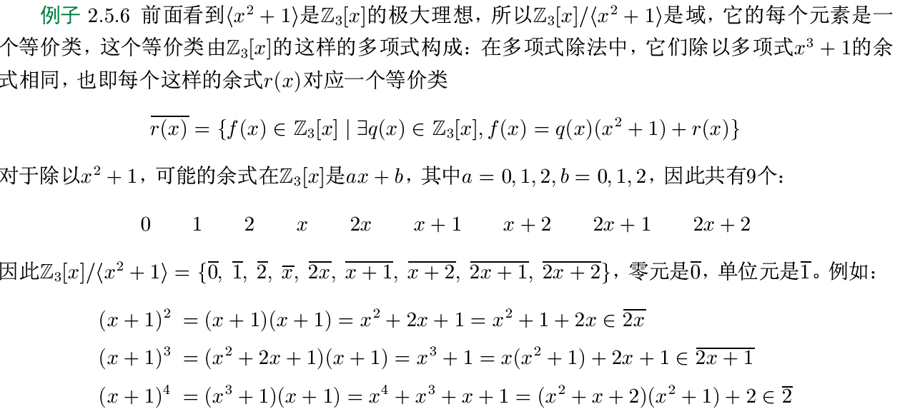
极大理想
多项式环关于极大理想的商环（一）
代数结构
第十一讲 素理想与极大理想
2024年5月 26/32

Slide 27
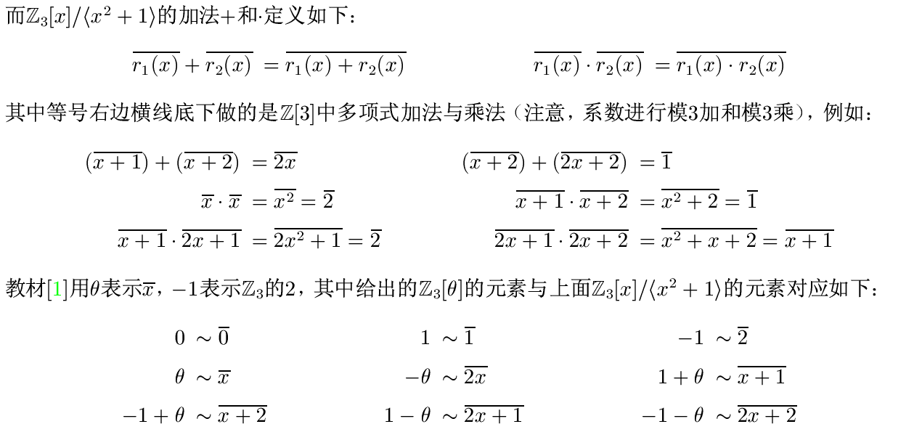
极大理想
多项式环关于极大理想的商环（二）
代数结构
第十一讲 素理想与极大理想
2024年5月 27/32

Slide 28
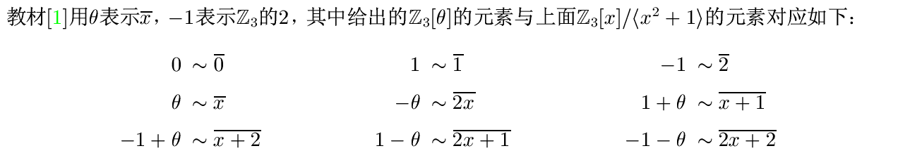
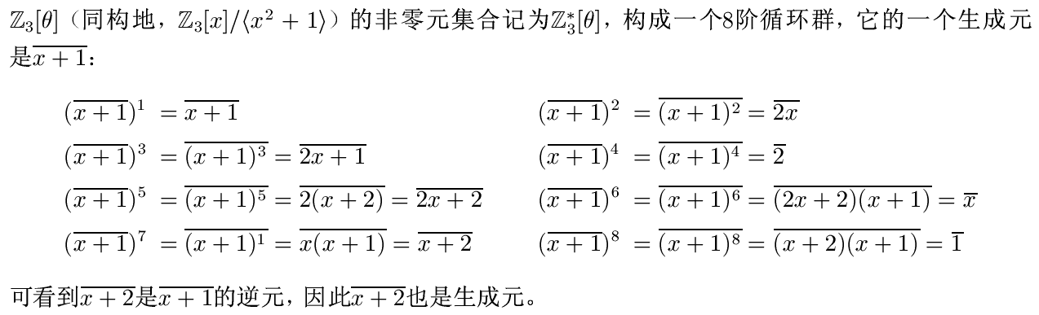
极大理想
多项式环关于极大理想的商环（三）
代数结构
第十一讲 素理想与极大理想
2024年5月 28/32

Slide 29

极大理想
高斯整环上极大理想的证明练习（二）
证明高斯整环$ℤ\left[i\right]$的主理想$\left\langle 3\right\rangle$是极大理想。
代数结构
第十一讲 素理想与极大理想
2024年5月 29/32

Slide 30
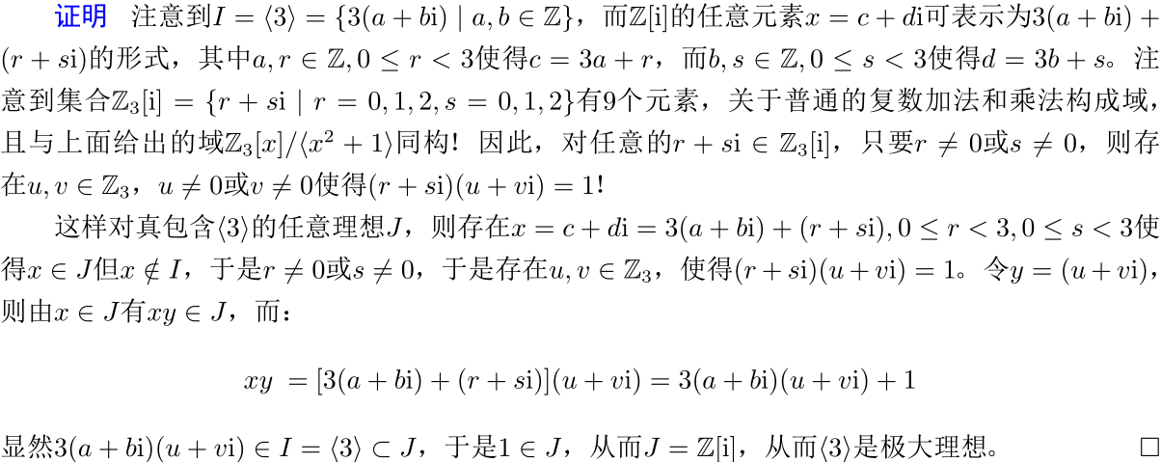
极大理想
高斯整环上极大理想的证明练习（二）
证明高斯整环$ℤ\left[i\right]$的主理想$\left\langle 3\right\rangle$是极大理想。
代数结构
第十一讲 素理想与极大理想
2024年5月 30/32

Slide 31
总结
总结
素理想与极大理想
交换环的素理想是环的任意两个元素乘积属于该理想，则这两个元素中至少有一个元素属于该理想
一个理想是有单位元交换环的素理想当且仅当环关于该理想的商环是整环
环的极大理想是真包含这个理想的理想只能是环本身
一个理想是有单位元交换环的极大理想当且仅当环关于该理想的商环是域
学习这一部分的目标
熟悉素理想和极大理想定义，及素理想与整环、极大理想和域之间的联系
能证明一个理想是否是素理想或极大理想
代数结构
第十一讲 素理想与极大理想
2024年5月 31/32

Slide 32
作业
作业
在线课程平台练习（素理想与极大理想部分）！
教材习题可尝试完成习题3-5的第1题至第3题、第6题至第18题！
代数结构
第十一讲 素理想与极大理想
2024年5月 32/32

Slide 33
谢谢大家！
有什么问题和建议请及时反馈给老师！
代数结构
第十一讲 素理想与极大理想
2024年5月

